Slide 1
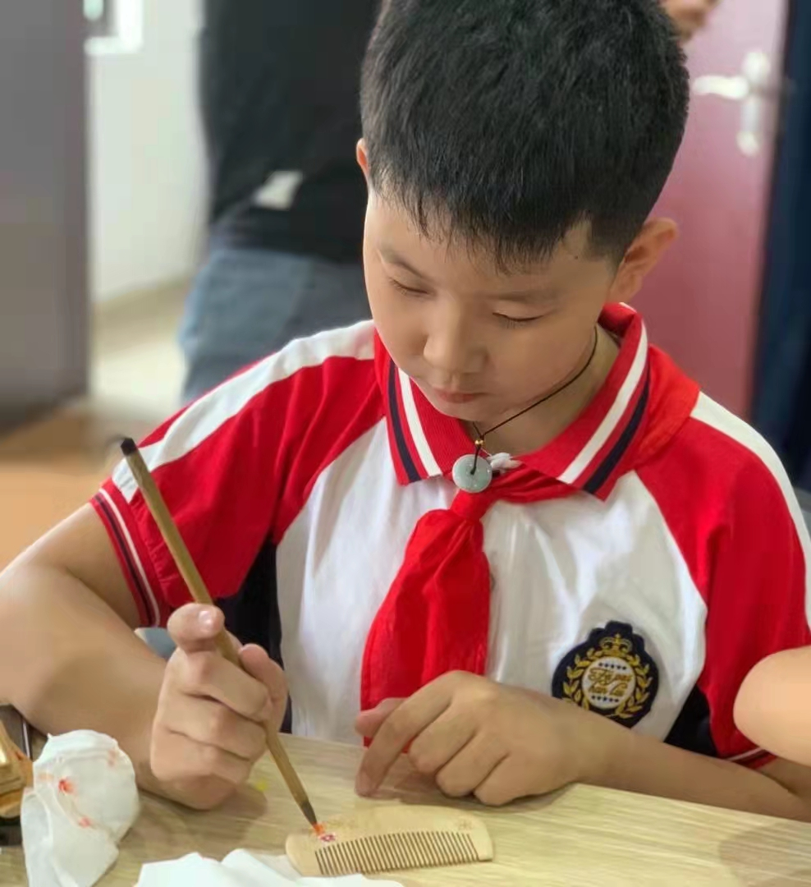
强国有我 请党放心 争做新时代好队员
薛家实验小学 六年级二班 童弘炜

Slide 2
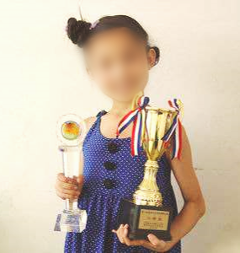
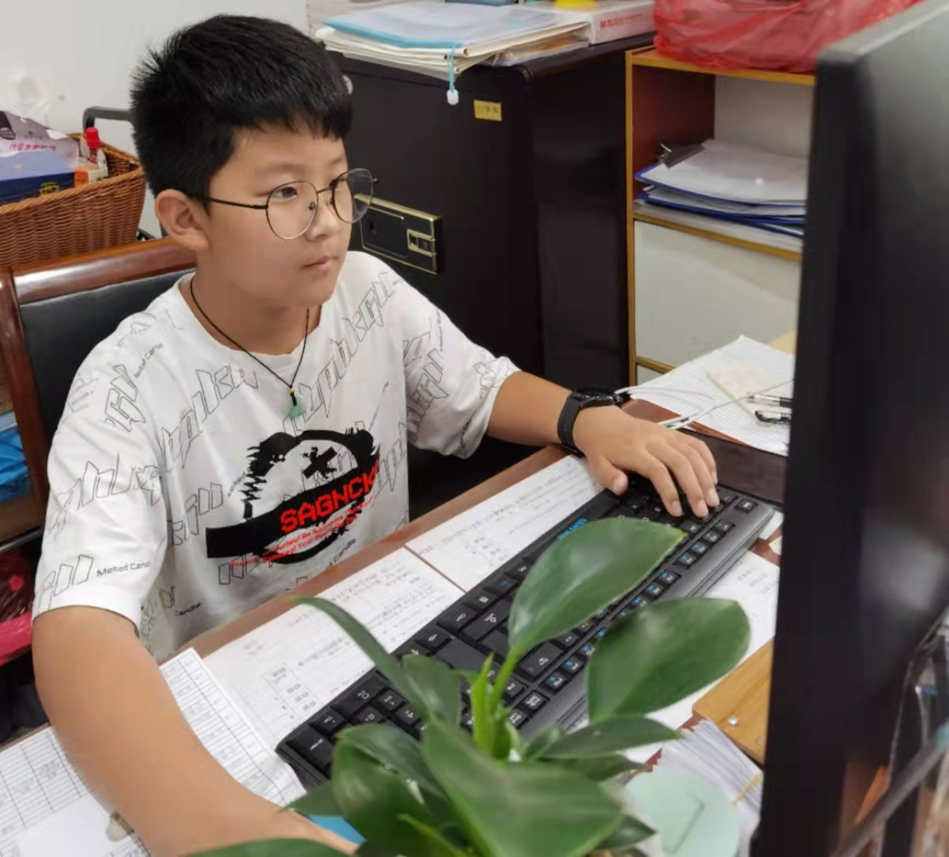
自我介绍
姓名：童弘炜
年龄：12岁
性别：男
班级：六（2）班

Slide 3
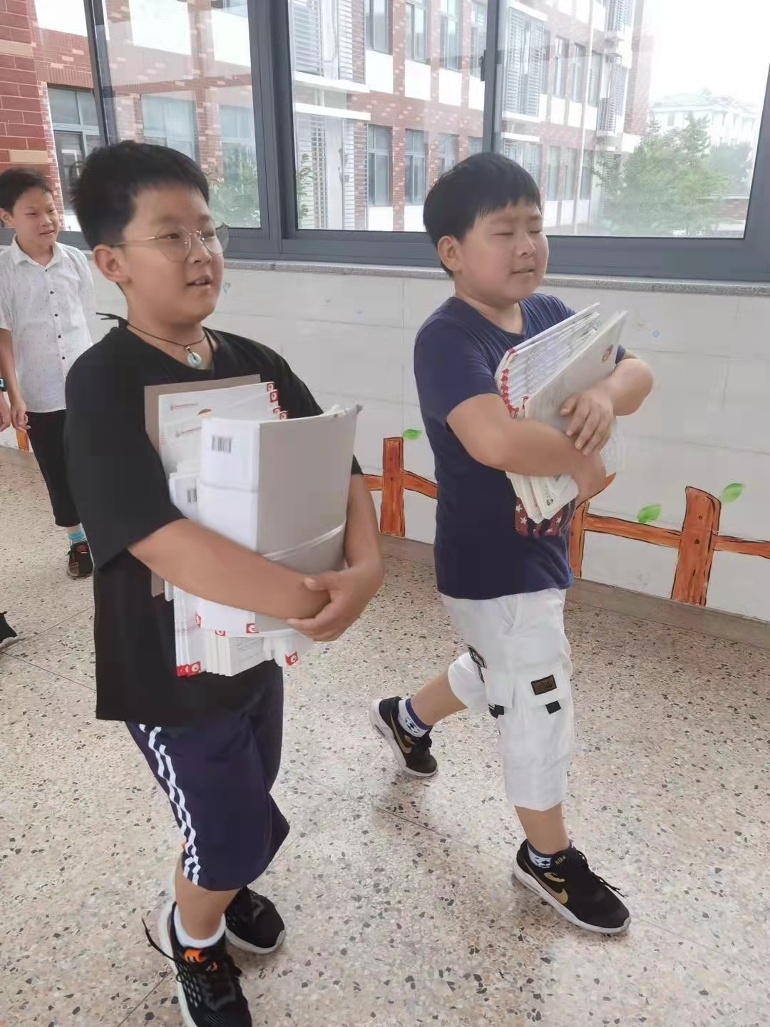
同学们好！老师好！
我性格开朗、阳光帅气、有活力，待人热情、真诚；学习成绩优异；兴趣爱好广泛；热衷公益；工作认真负责，积极主动，吃苦耐劳，有很强的组织能力和团队协作精神，具有较强的适应能力；纪律性强，工作积极配合；意志坚强，勇于承受压力，具有较强的无私奉献精神。

Slide 4
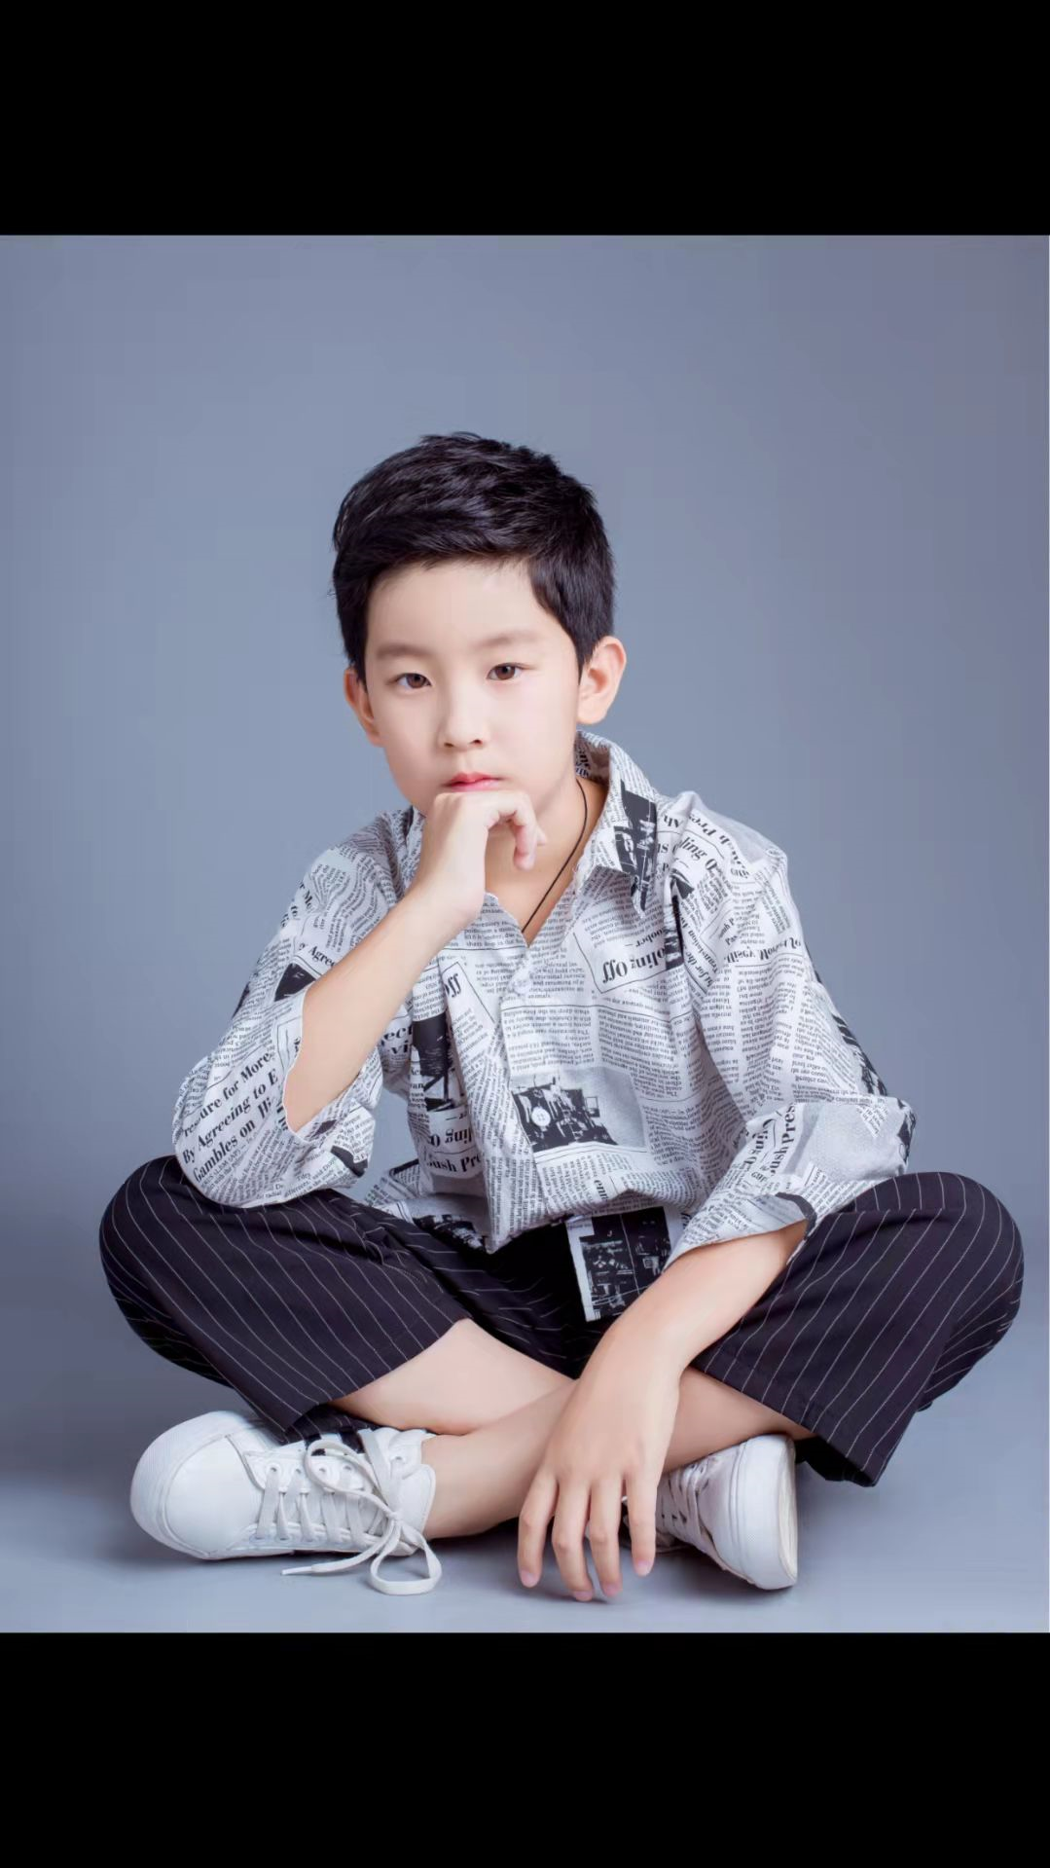
竞选目标
我要竞选社长
请大家投我一票！
信任我
支持我
选取我

Slide 5
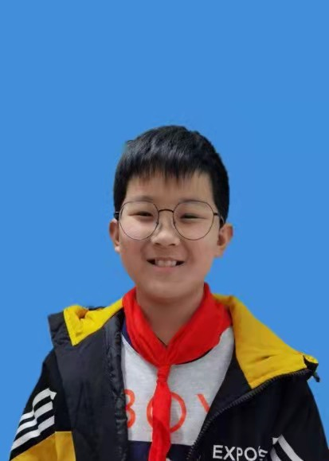
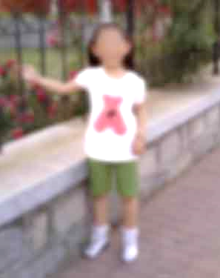
我的兴趣爱好
爵士鼓：中国音协十级，英皇五级
吉他：民谣吉他五级
书法：西安美院软笔九级
音乐：薛小好声音十佳歌手
科技：乐创省一等奖仿生车区一等奖市二等奖
运动：跆拳道蓝红带
写作：常州晚报小记者屡有作品发表
公益：“无偿献血”宣传志愿者

Slide 6
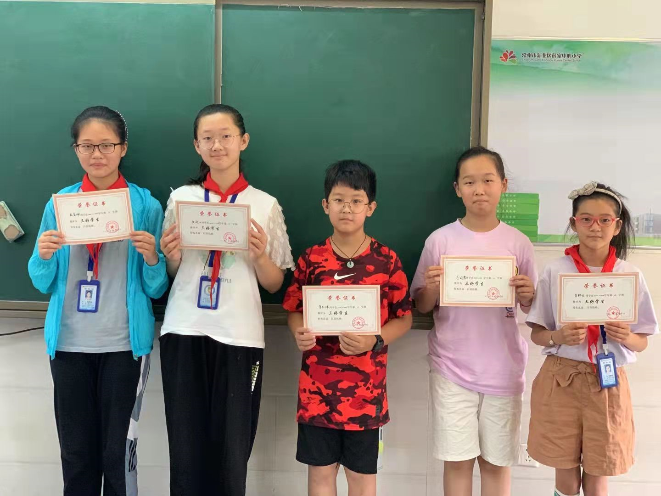
我的优势
同学们好！老师好！
我是六（2）班的童弘炜，
五年来，
在老师的辛勤培育教导下，
我长大了，
连年被评为“三好学生”、“新北好少年”、“龙城好少年”

Slide 7
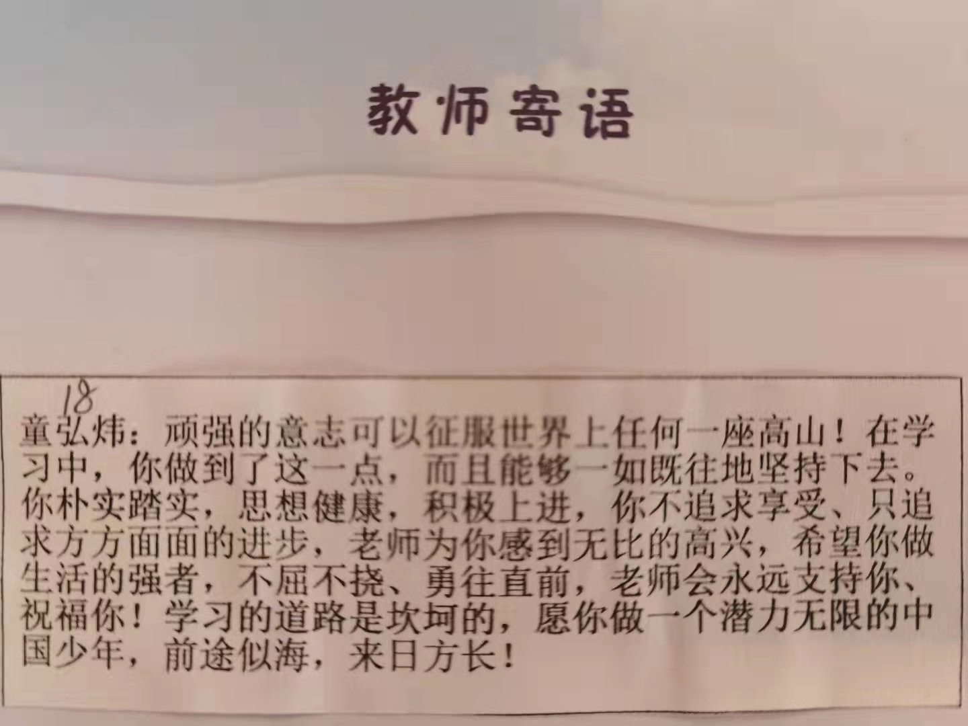
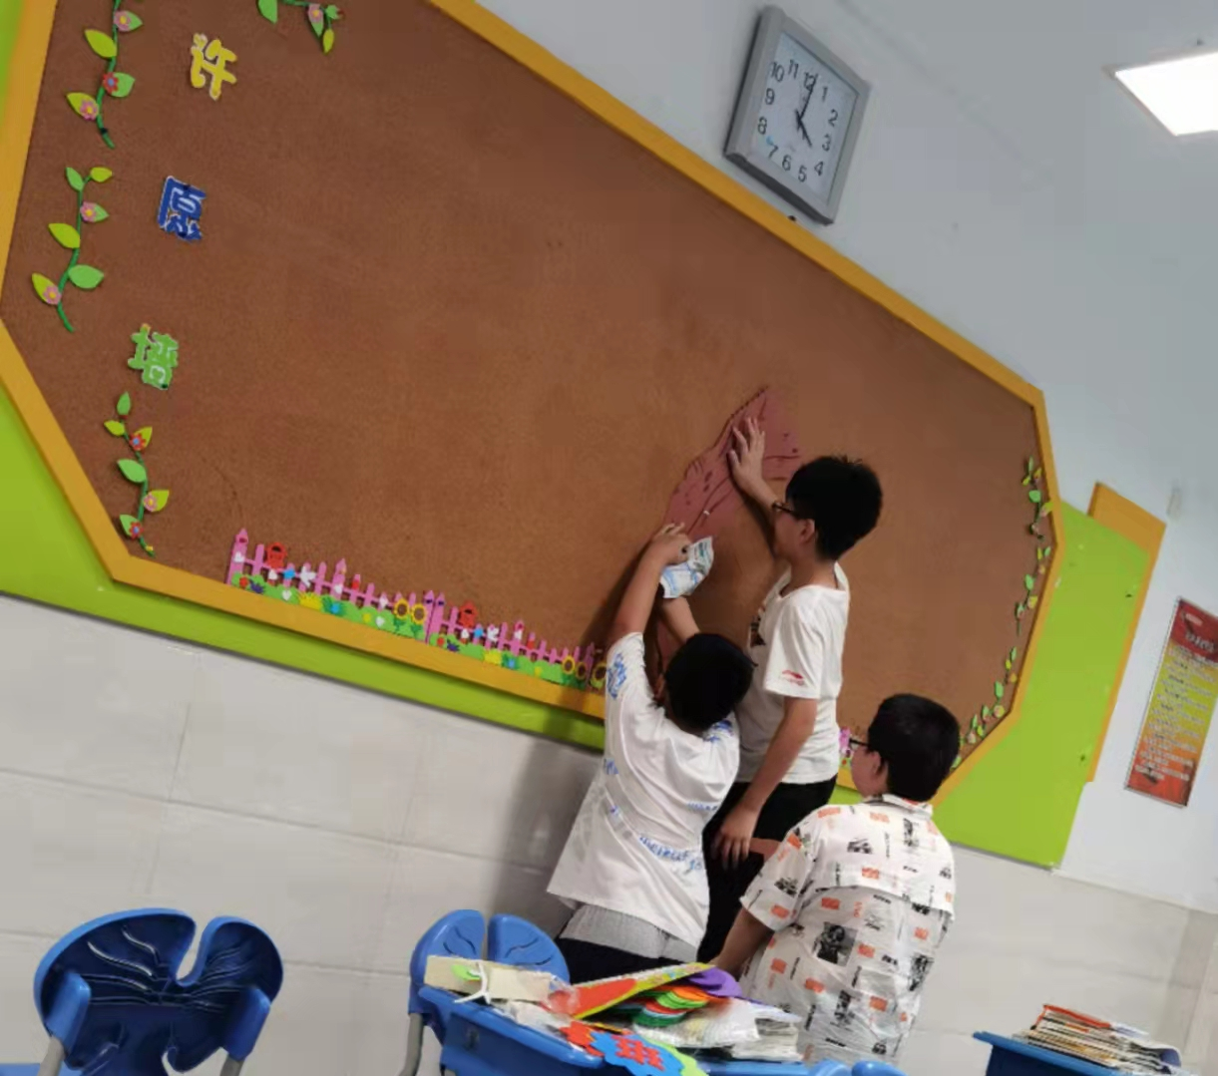
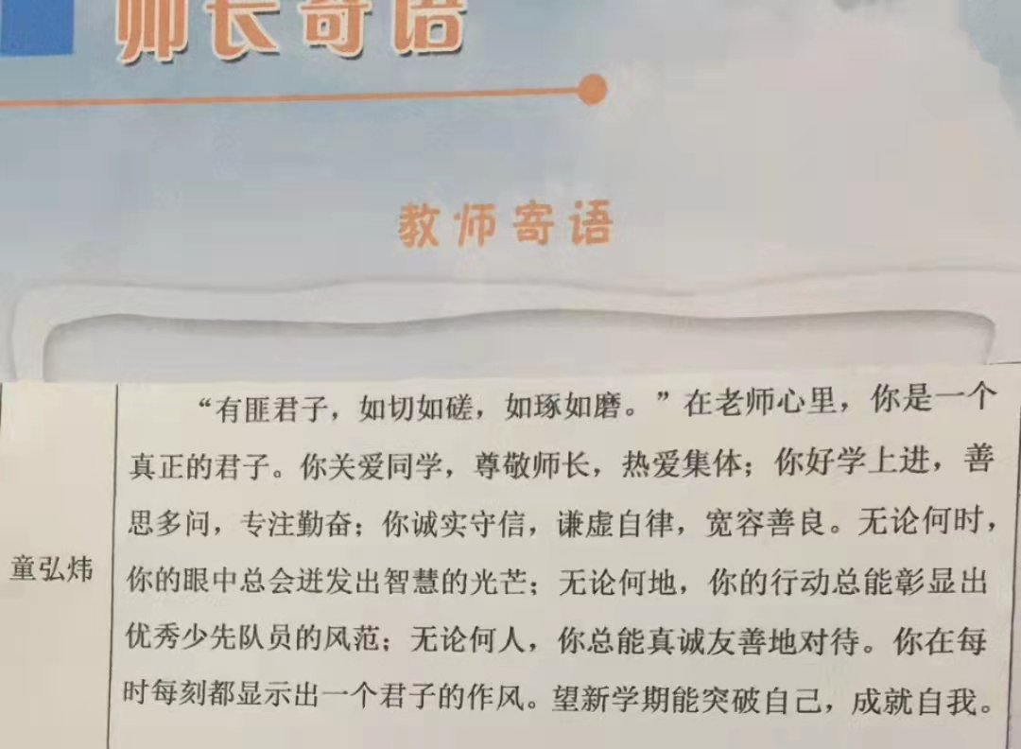
对我的评价
老师
做事认真、主动、组织能力强
同学
学习成绩好，举止大方
自己
充满自信、喜欢挑战、乐于奉献

Slide 8
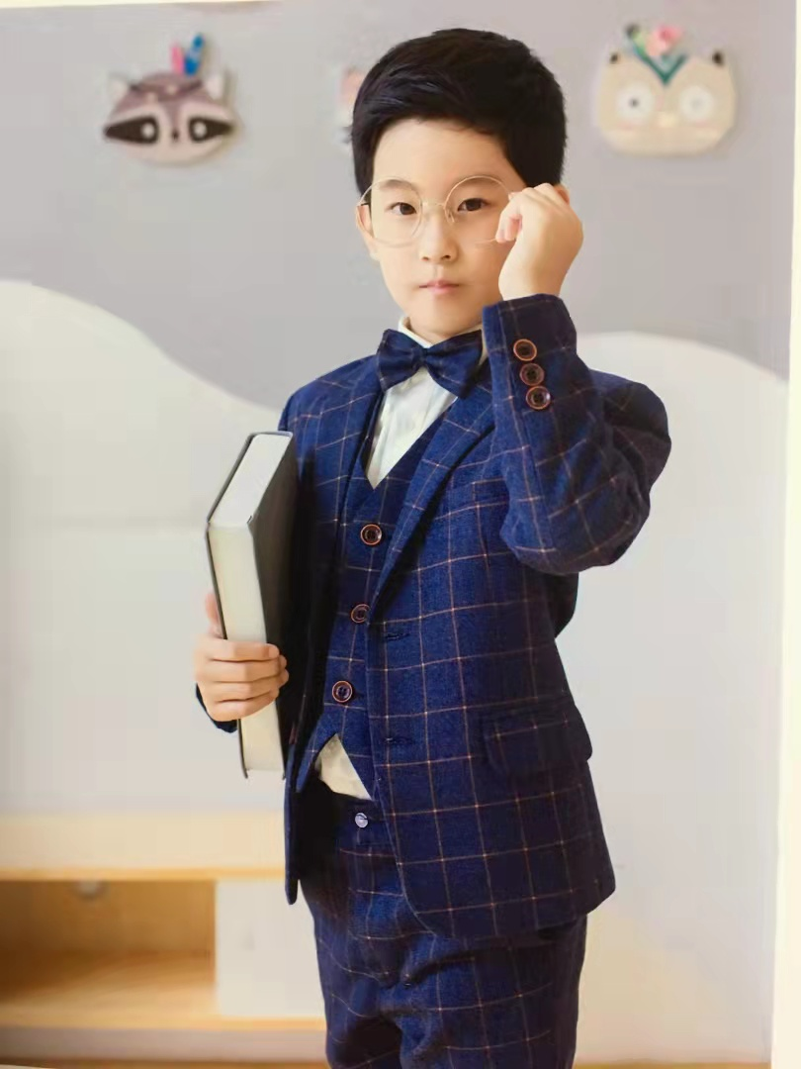
竞选 宣言
当老师助手，为同学服务

Slide 9
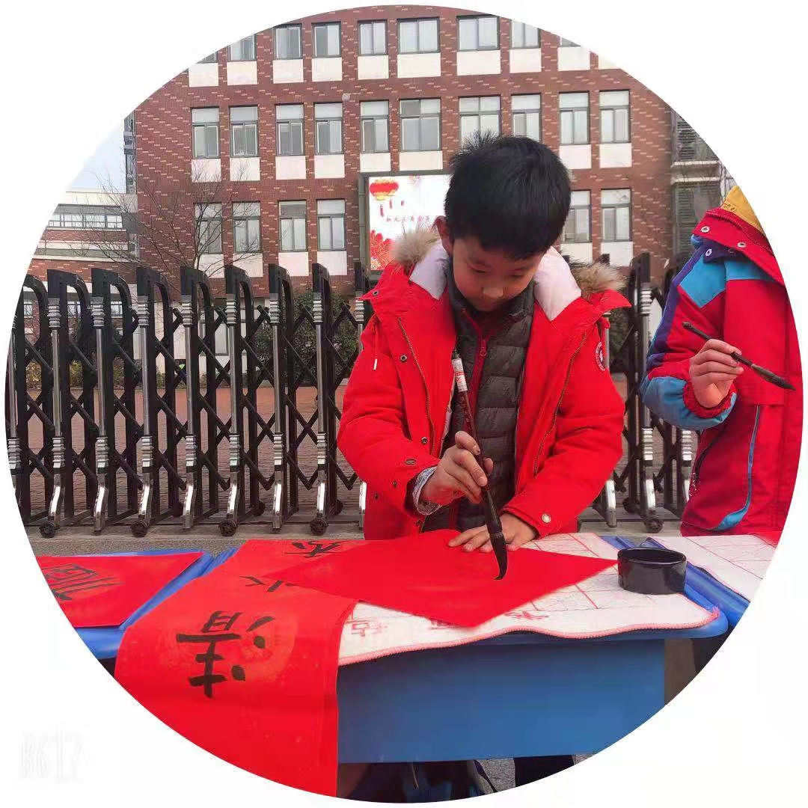
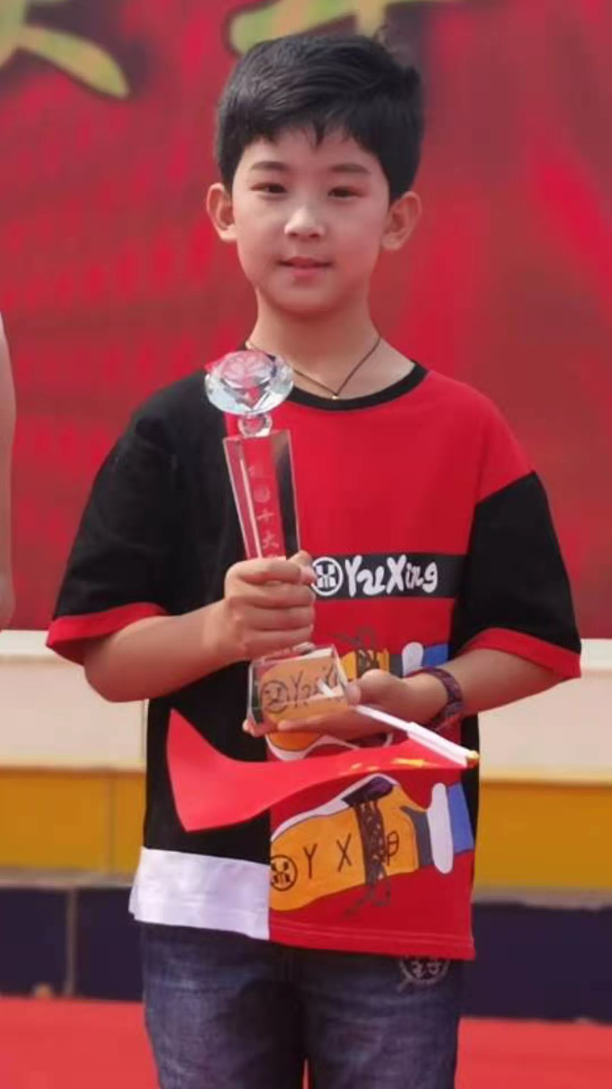
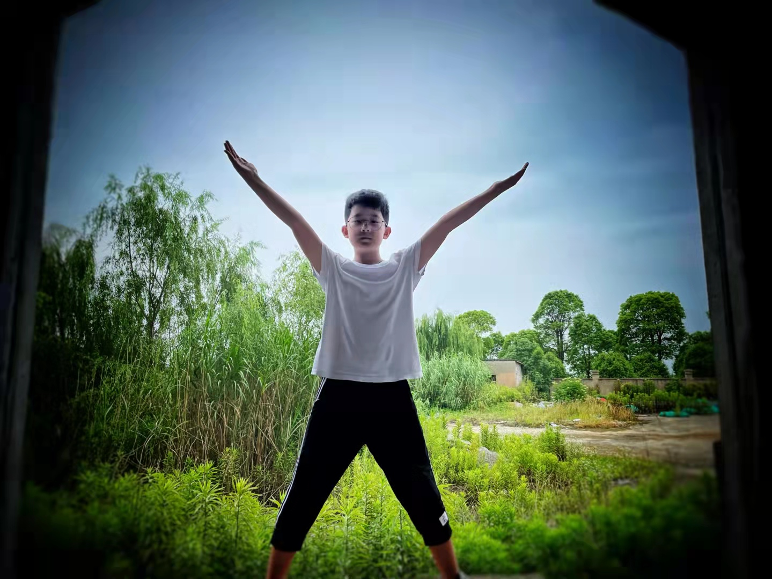
我的爱好
唱歌
书法
跑步
跳舞
英语
阅读
旅游
户外

Slide 10
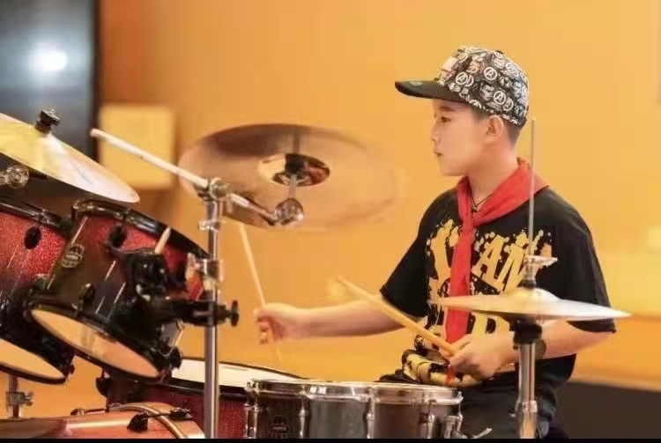
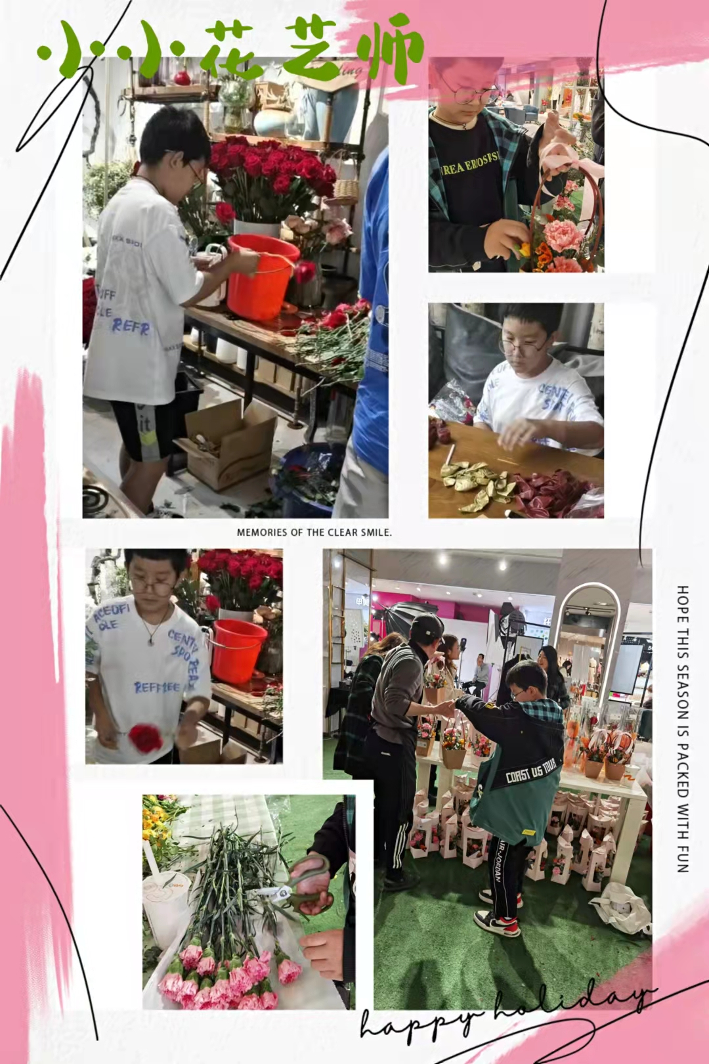
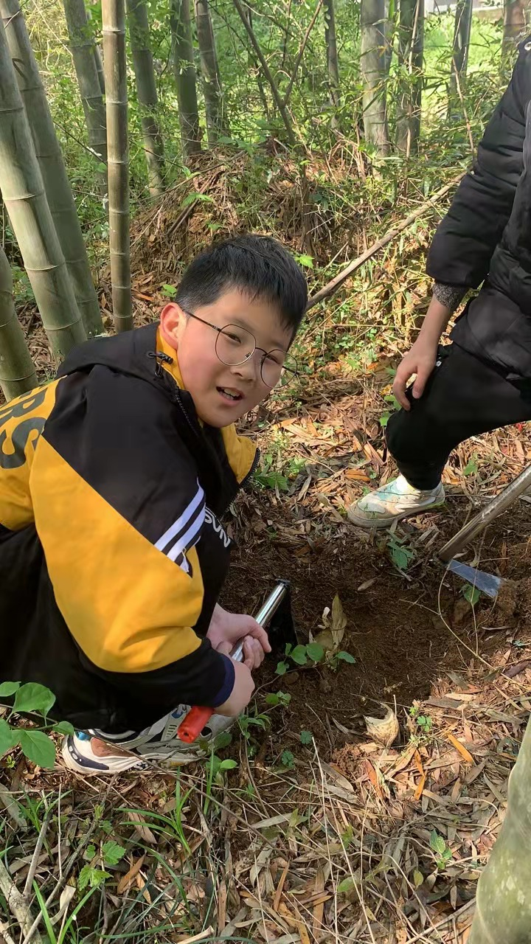
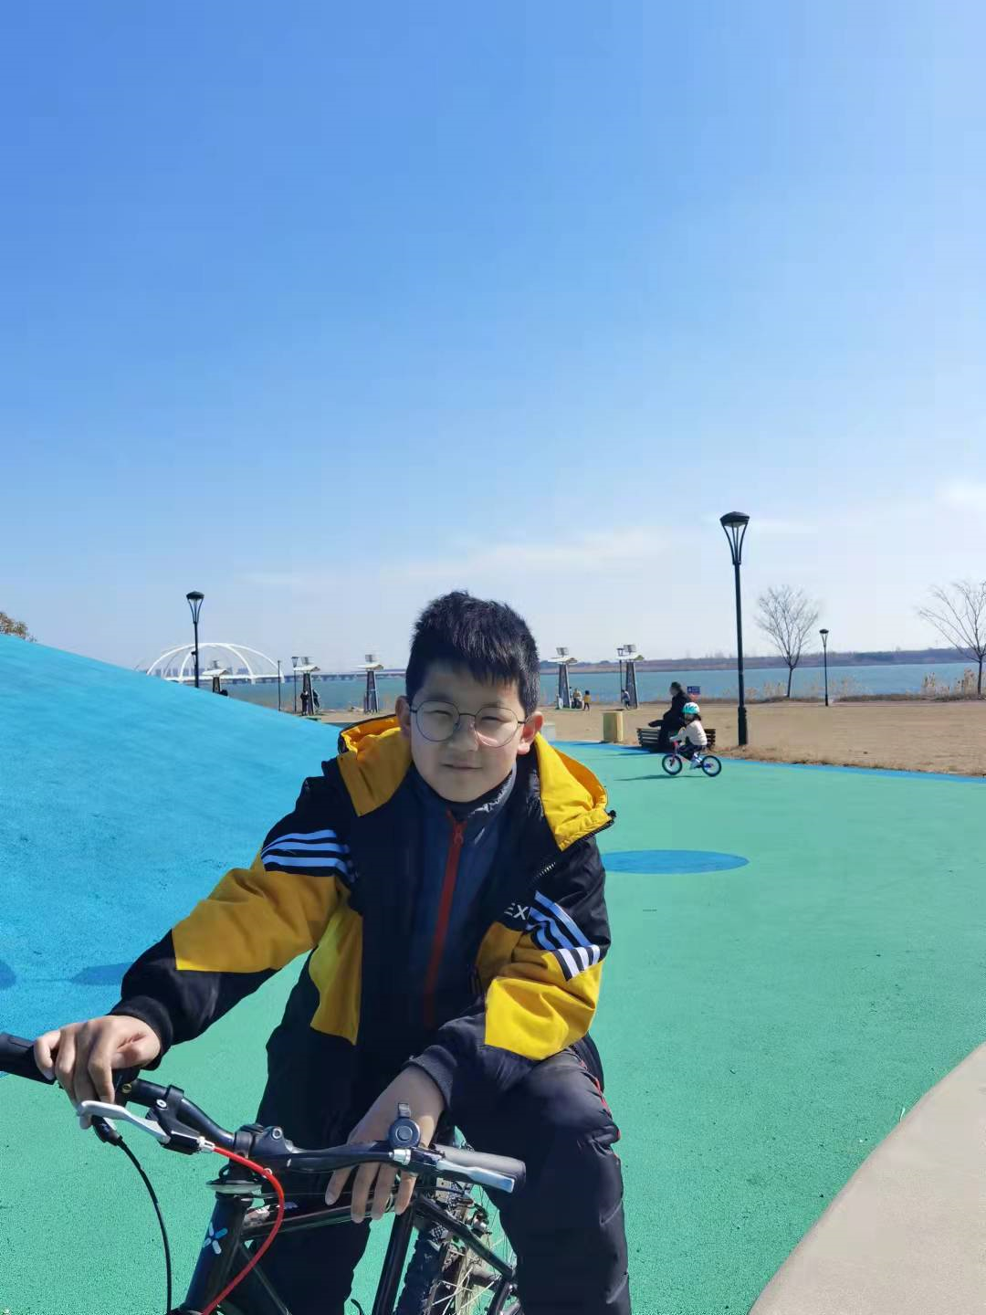
我的生活

Slide 11
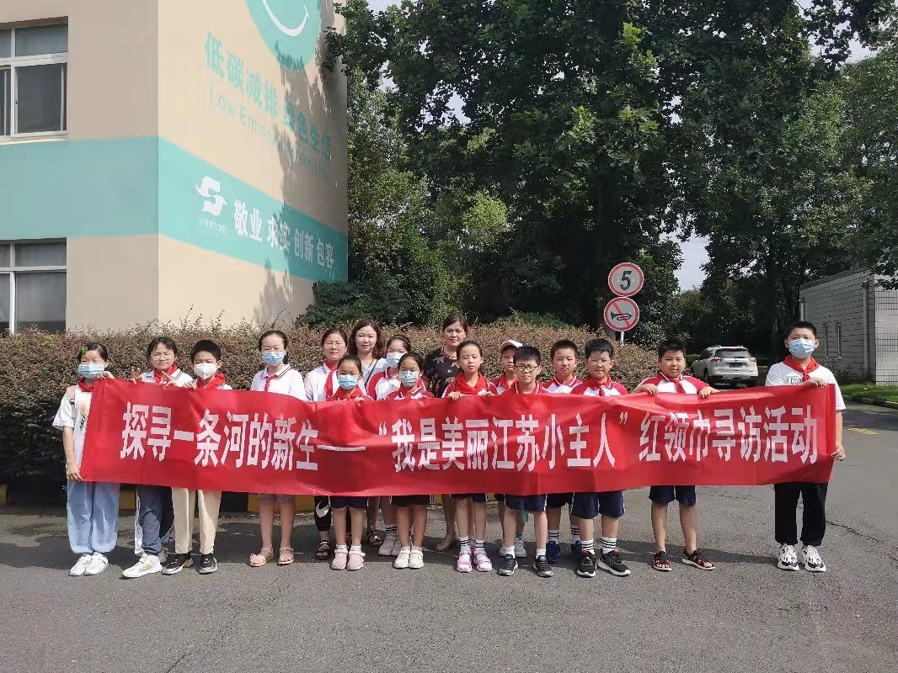
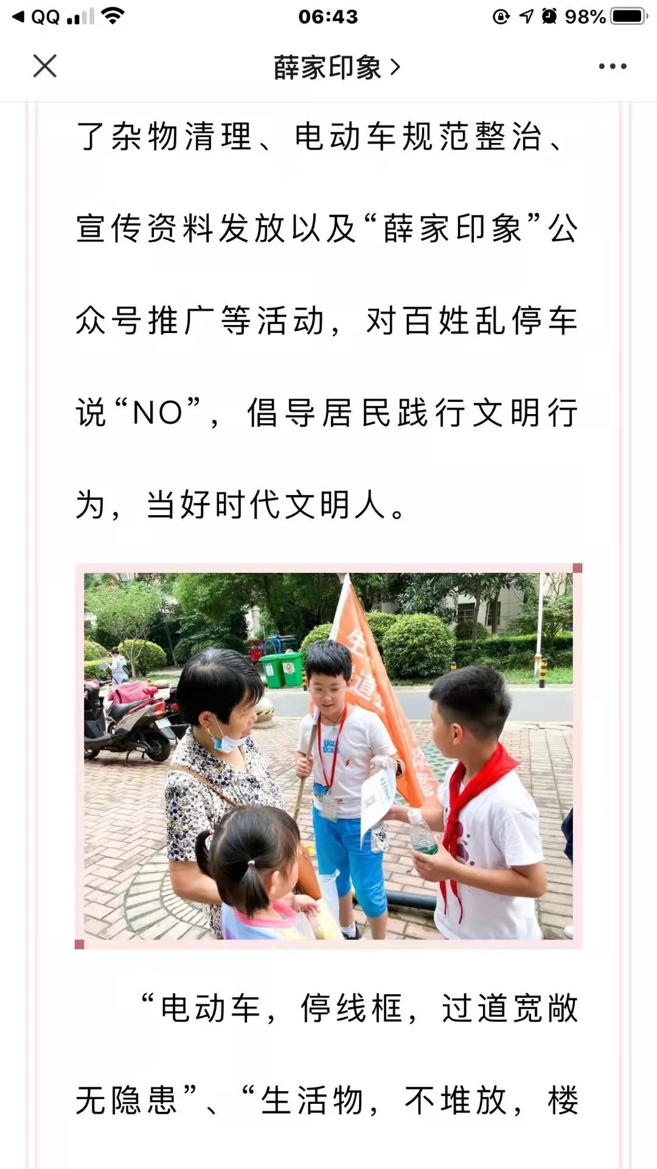
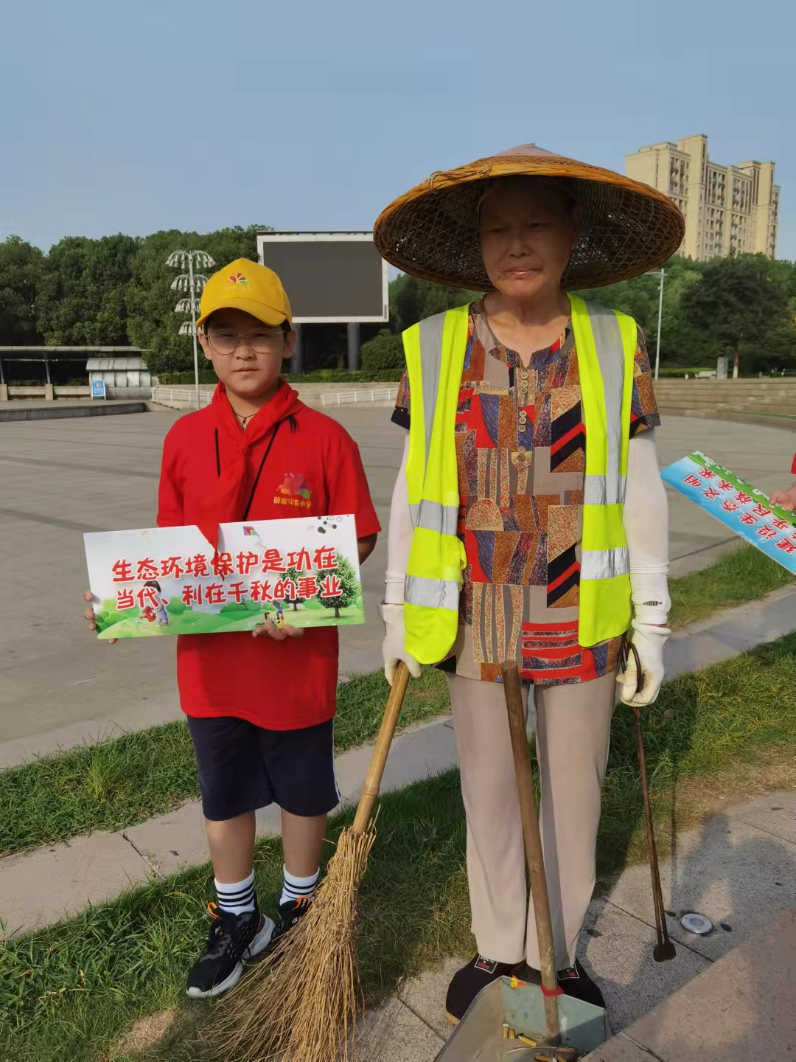
社会实践
1.2019年5月参加儿童福利院“爱乐同行，携手向前”爱心慈善艺术汇演获评优秀小演员 2.2019年12月参加常州市妇女儿童活动中心“以爱之名 为爱而行”暖冬公益行动3.2020年参加薛家镇各社区“民法典”宣传巡演 4.2020年参加“善真好少年，图书馆里自愿行”活动 5.2020年参加“薛小善真好少年，八一插花敬老兵”活动 6.2020年参加橄榄城社区抗疫表彰大会义演 7.参加奥园社区端午节倡导文明新风公益活动 8.参加奥园社区善真楼道长活动 9. 2020年4月“小手拉大手”垃圾分类宣传 10.每年参加各社区主题活动义演 11. 2020年薛家残联慰问演出 12.2021年3月常州市献血办公室授予“无偿献血公益之星”

Slide 12
我的荣誉
学生姓名 |  | 童弘炜
所获荣誉
岗位之星（2016-2017年） | 一年级 | 校级
学习之星（2016-2017年） | 一年级 | 校级
三好学生（2017-2018年） | 二年级 | 校级
读书之星（2017-2018年） | 二年级 | 校级
种植小能手（2018-2019年） | 三年级上 | 校级
英语优秀表演奖（2018-2019年） | 三年级上 | 校级
2018年9月--12月担任红领巾值岗队员 | 三年级上 | 校级
优秀红领巾值岗队员（2018-2019年） | 三年级上 | 校级
2019年3月--6月担任红领巾值岗队员 | 三年级上 | 校级
《奇特的圣诞树》常州晚报刊发（2019年） | 三年级上 | 市级
花灯制作小巧手（2019年） | 三年级下 | 校级
《仿生车》科技比赛新北区一等奖（2019年） | 三年级下 | 区级
“薛小好声音”十佳歌手（2019年） | 三年级下 | 校级
《仿生车》科技比赛常州市二等奖（2019年6月） | 三年级下 | 市级
2019年3月活动之星 | 三年级下 | 校级
2019年6月新北区三年级组优秀少先队员 获奖学金500元 | 三年级下 | 区级
2019年6月校三好学生 | 三年级下 | 校级
2019年9月--12月担任红领巾值岗队员 | 四年级上 | 校级
2019年9月活动之星 | 四年级上 | 校级
2019年10月担任薛小善真服务社体育部部长 | 四年级上 | 校级
优秀红领巾值岗队员（2019-2020年） | 四年级上 | 校级
2020年1月校三好学生（2019-2020年） | 四年级上 | 校级
2019年薛小十佳小记者 | 四年级上 | 校级
2020年5月新北区四好少年 | 四年级下 | 区级
2020年6月数学论文“我的压岁钱怎么存”获四年级组三等奖 | 四年级下 | 江苏教育报刊总社
2020年7月校三好学生 | 四年级下 | 校级
2020年9月学习之星 | 五年级上
2020.9.25“列那狐的故事”读后感小记者杂志第3期发表 | 五年级上
2020.10担任薛小善真服务社组织部副部长 | 五年级上
2020年“红领巾爱家乡寻访五大明星城”视频转播作品“雁荡河的美丽邂逅”二等奖 | 五年级上 | 市级
2020年12月第二十七届江苏省青少年科技模型大赛乐创竞技赛项目小学组一等奖 | 五年级上 | 省级
2021年1月校三好学生 | 五年级上 | 校级
2021年1月校科技之星 | 五年级上 | 校级
2021年3月岗位之星 | 五年级下
2021年“欢喜闹元宵”花灯制作获得“心灵手巧奖” | 五年级下 | 校级
2021年3月常州市献血办公室授予“无偿献血公益之星” | 五年级下 | 市级
2021年4月龙城好少年 | 五年级下 | 市级
2021年6月新北区优秀学生 获奖学金500元 | 五年级下 | 区级
2021年6月常州市青少年益智科技模型竞赛之仿生越障高年级组三等奖 | 五年级下 | 市级
2021年6月校三好学生 | 五年级下 | 校级

Slide 13
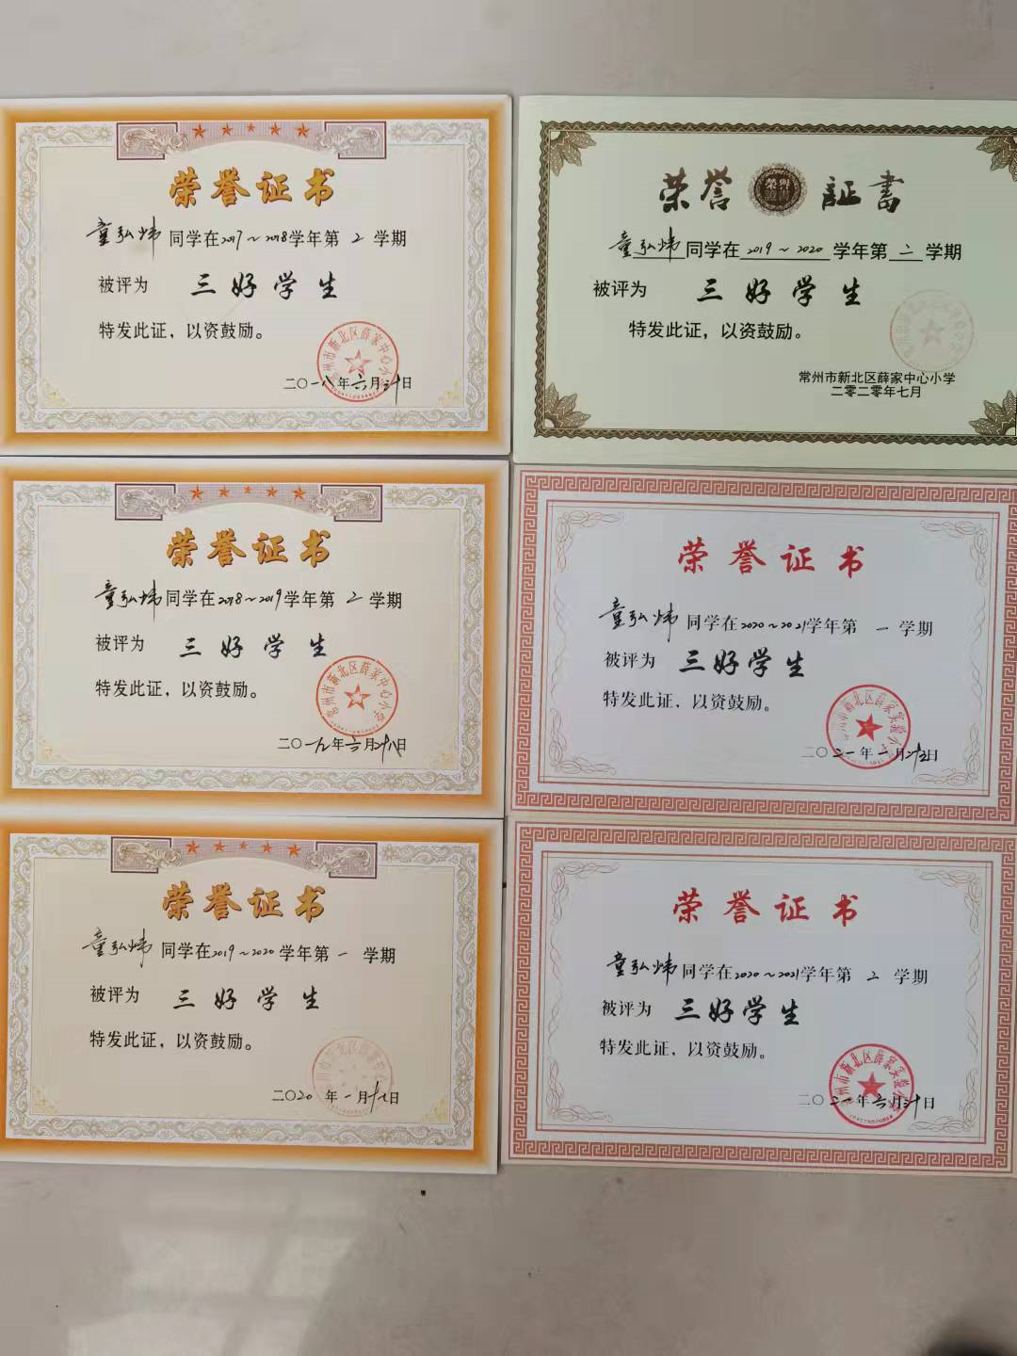
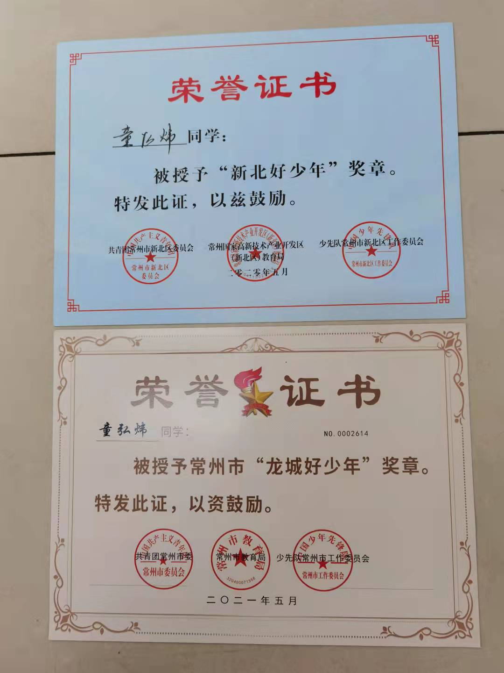
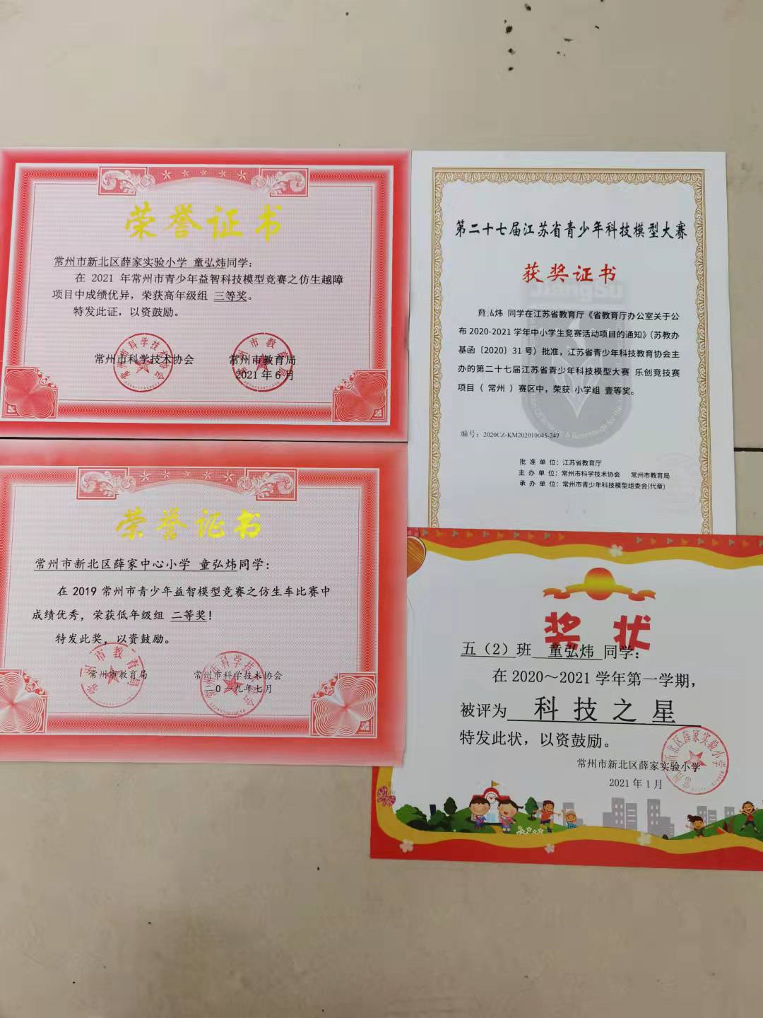
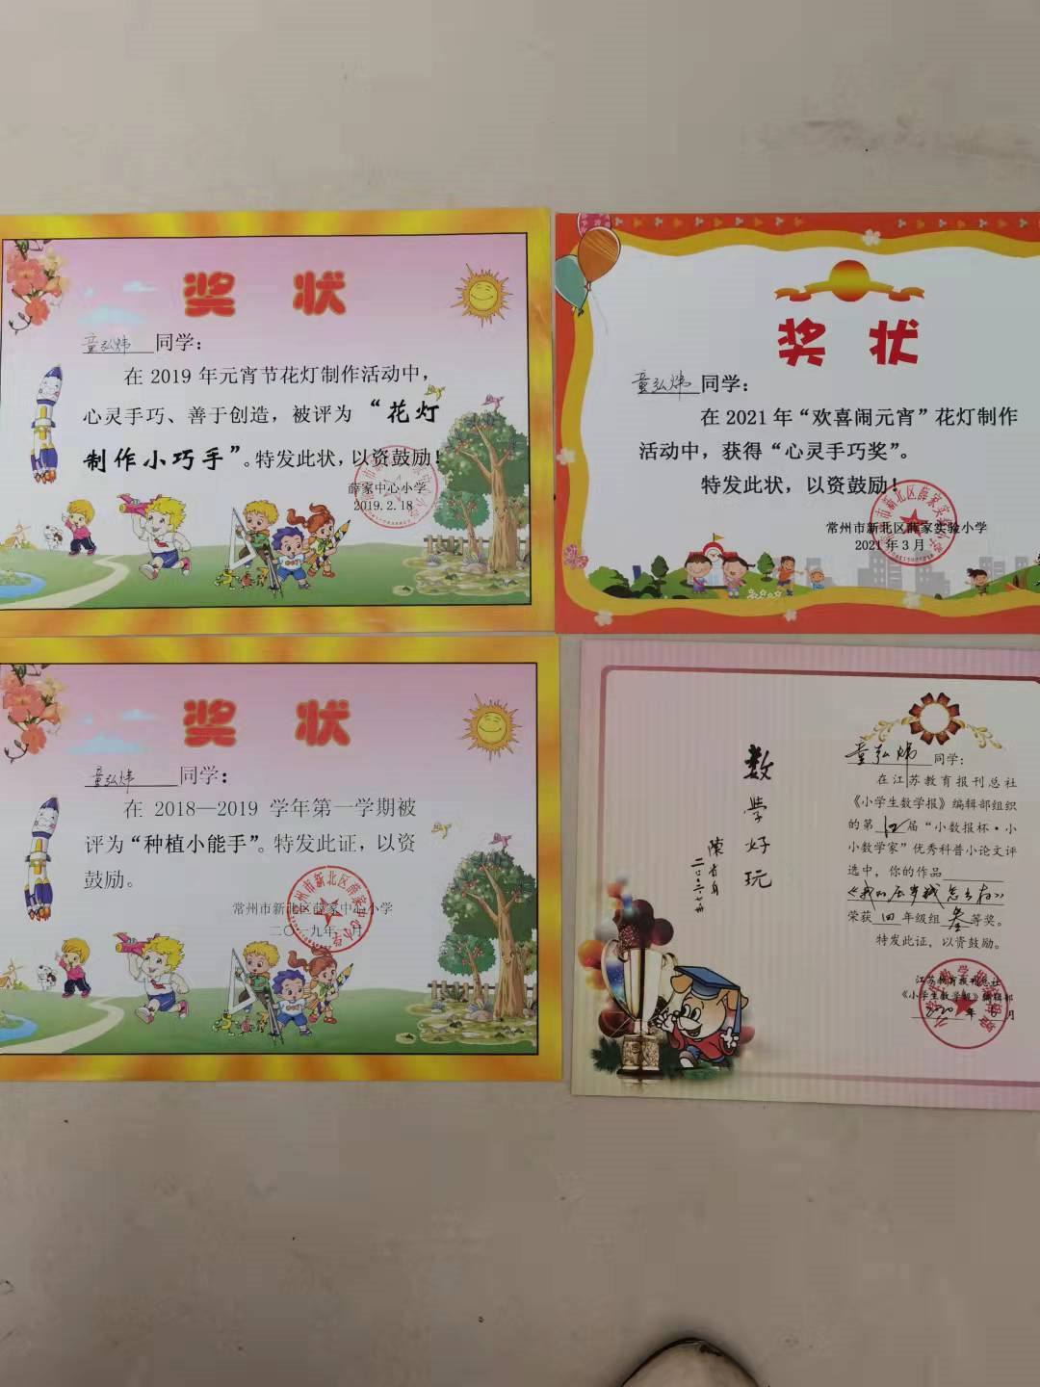
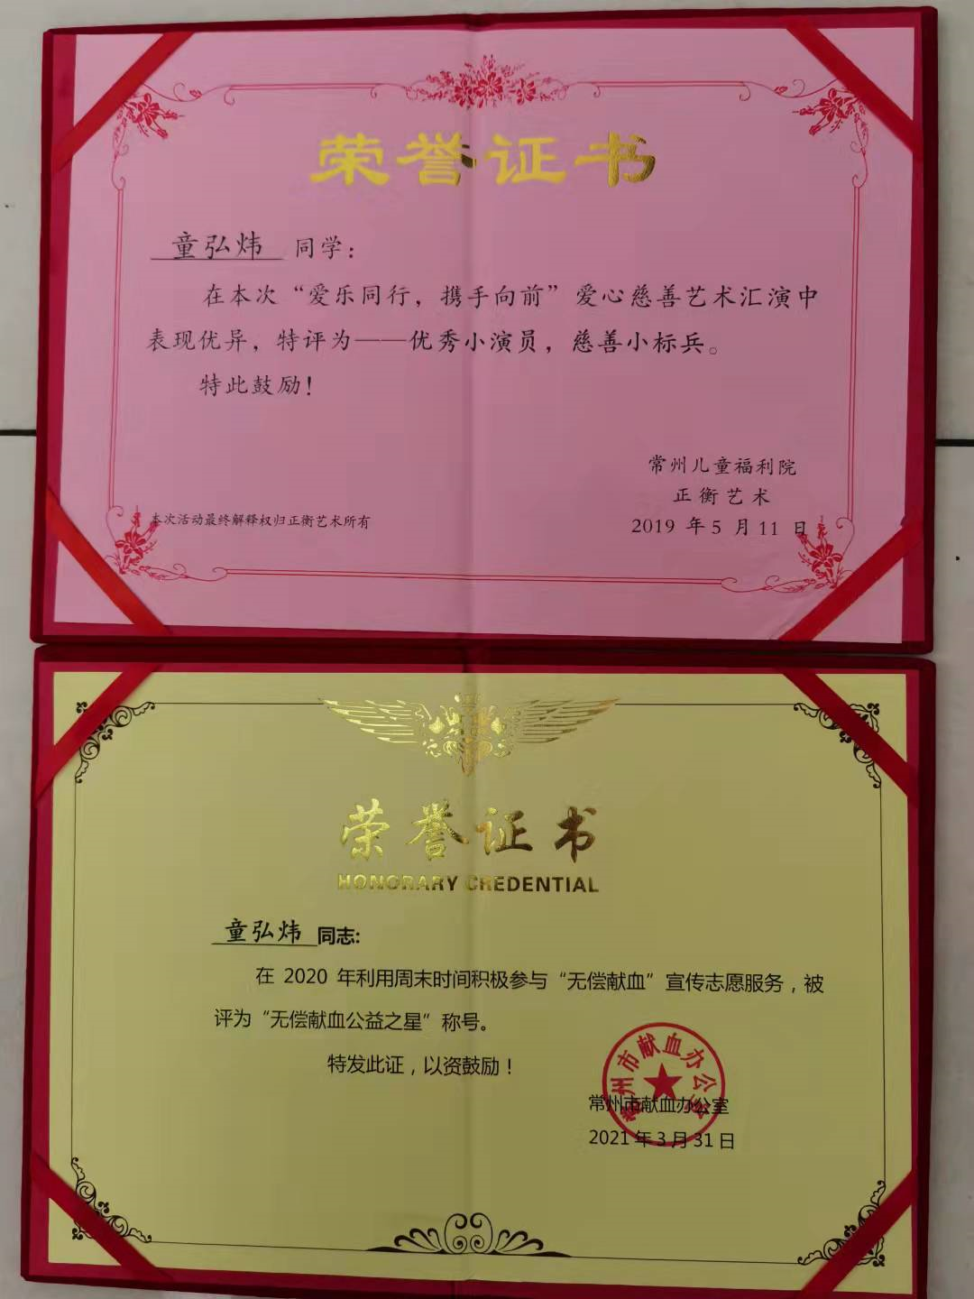
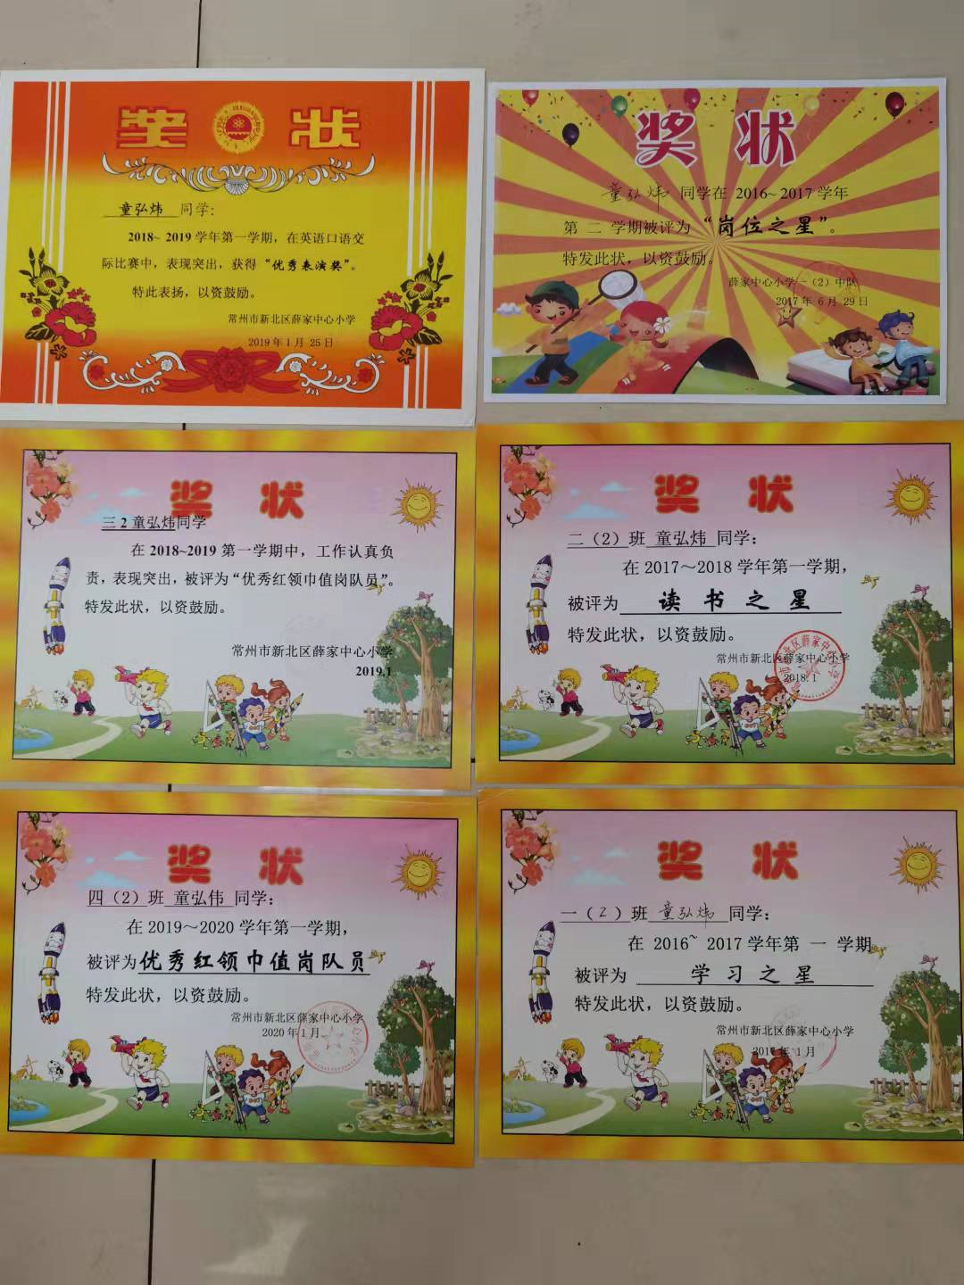
获奖证书

Slide 14
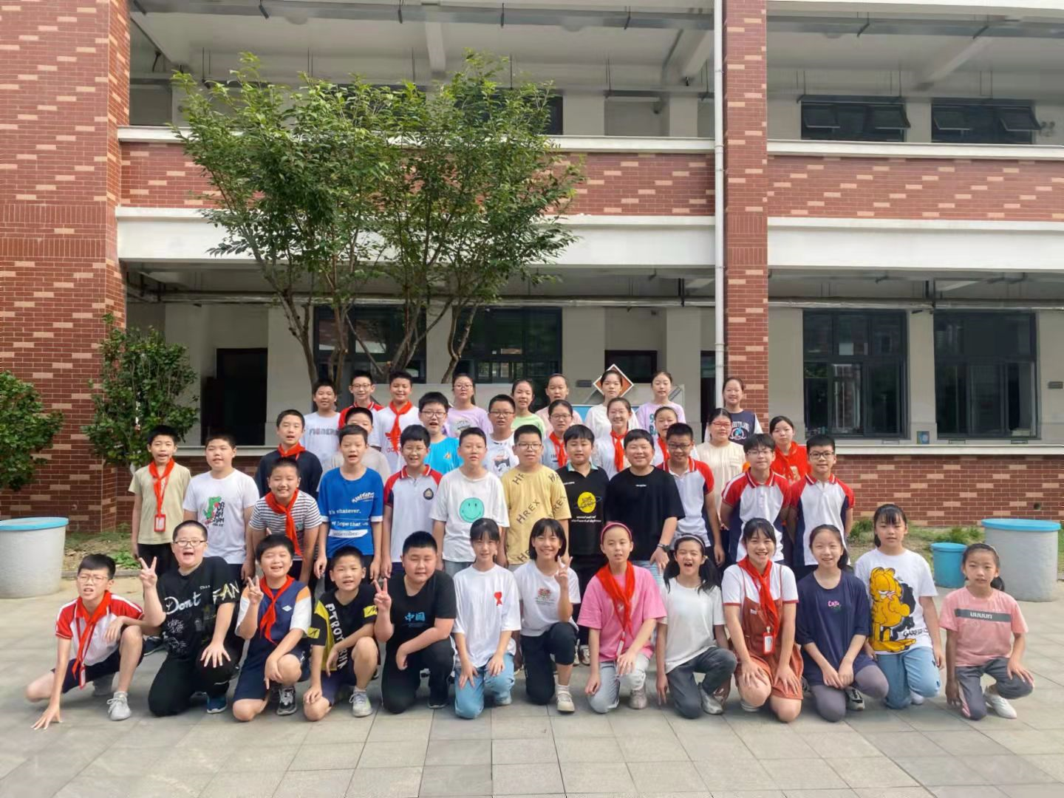
我的设想
假如我是社长，我将：
用“热心”为同学服务；
用“真诚”做老师的得力助手；
用“创新”开展班级工作；
用“汗水”保卫校园整洁、有序。

Slide 15
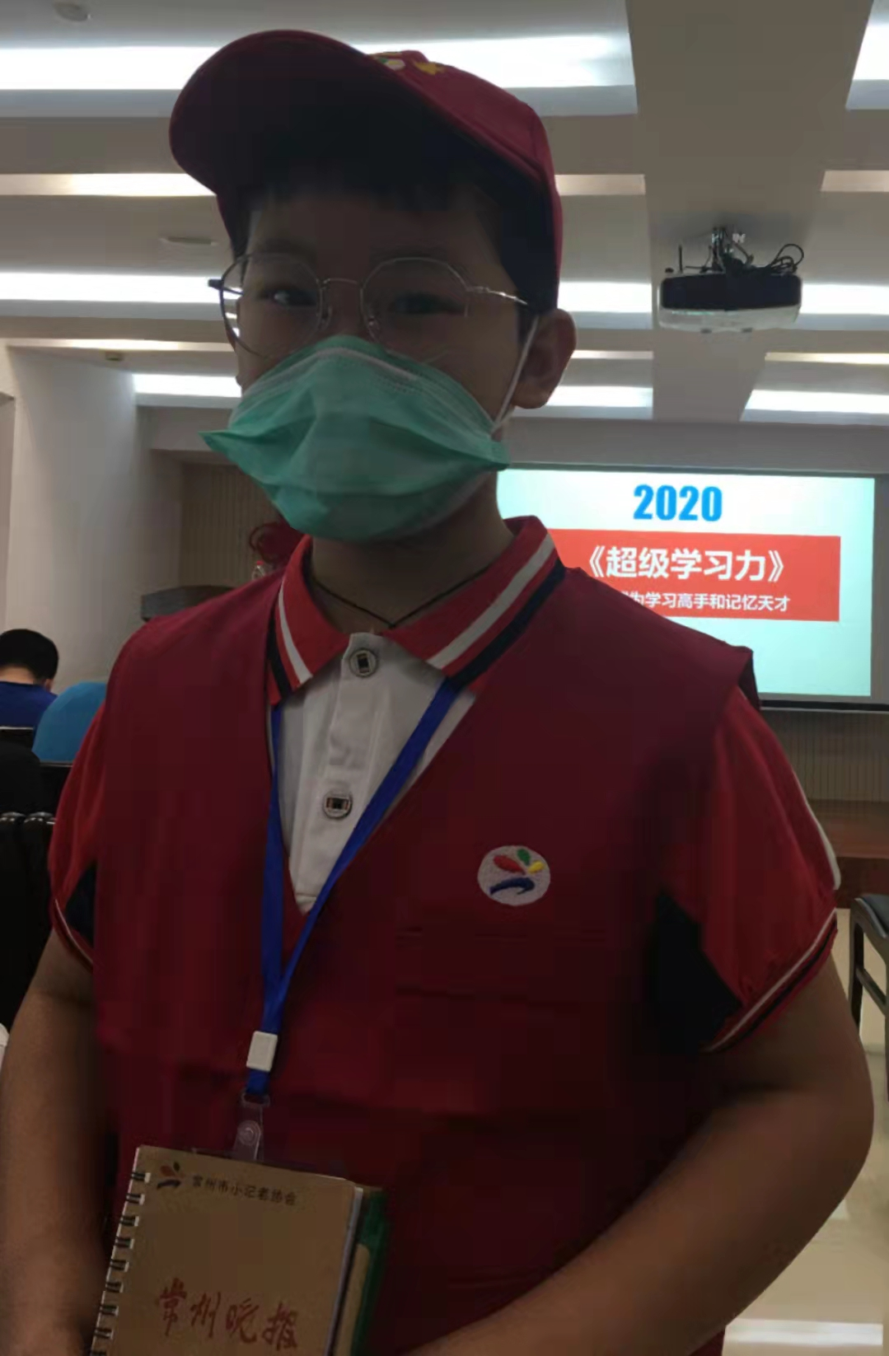
希望大家
信任我、支持我，选举我
谢谢支持！

